Slide 1

الوحدة الرابعة
الخط
و
الشكل

Slide 2
يتوقع من الطالب في هذه الوحدة:
1- رسم موضوعات من حياته وبيئته المحيطة, باستخدام أنواع مختلفة من أقلام الرسم وفرش التلوين البسيطة.

Slide 3
يتوقع من الطالب في هذه الوحدة:
2- القدرة على رسم وتكرار عناصر وأشكال من الطبيعة يعرفها ويدركها من خلال بيئته.
3- التعبير عن كل ما يريد رسمه بالتبسيط والاختزال المناسب.

Slide 4
يتوقع من الطالب في هذه الوحدة:
4- استخدام قوالب القطع البسيطة لإنتاج بعض الأشكال الهندسية.
5- التعرف على الطينة الصناعية.

Slide 5
يتوقع من الطالب في هذه الوحدة:
6- انتقاء الخامات الصالحة للطباعة.
7- القدرة على طباعة الأثر باستخدام الخامات والأشكال البسيطة.

Slide 6
يتوقع من الطالب في هذه الوحدة:
8- معرفة مفهوم التكرار الزخرفي العادي والمتبادل.
9- التحدث عن أعماله الزخرفية, ووصفها وتذوقها بأسلوبه الخاص.

Slide 7
الموضوع الأول
كيف نرسم؟
الوحدة الرابعة
الخط
و
الشكل

Slide 8

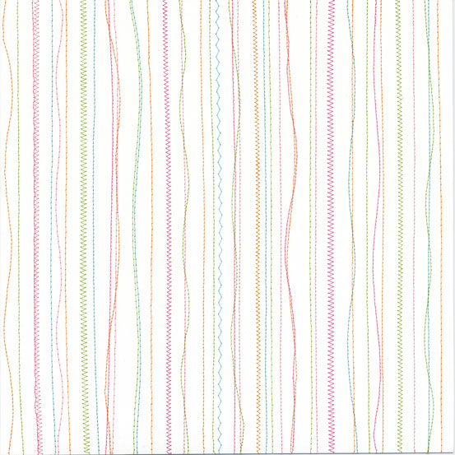
يحكى أنه كان هناك نقطة جميلة نقطها محمد على صفحة بيضاء.
كانت وحيدة ليس لها أصدقاء في فضاء الصفحة البيضاء.
نسيها محمد وتركها تتساءل:
لماذا أنا وحيدة لا أجد من يلعب معي؟
وتخاف ألا ينتبه إليها أحد فيمزق الورقة ويلقيها في سلة المهملات.

Slide 9
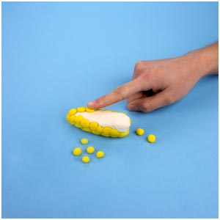
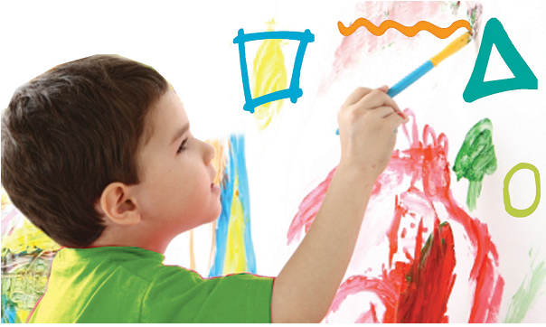
وبينما كانت تفكر..
جاء محمد مرة أخرى ومعه علبة الألوان.
فرحت النقطة وعرفت أنها ستجد لها أصدقاء، وسيرسم محمد نقطاً أخرى وخطوطاً وألواناً- الشكل (1).
الشكل 1 – محمد يرسم

Slide 10
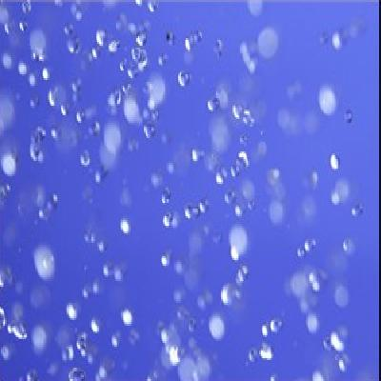
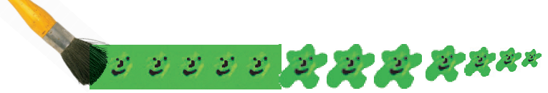
وضع محمد نقطة أخرى ثم نقطة ونقطة حتى أصبحت النقاط خطاً ــ الشكل (2).
الشكل 2 تجمع النقاط في خط

Slide 11
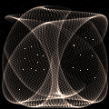
فرحت النقاط كثيراً لأنها تعرف أن القوة في الجماعة، وأنها عندما تتجمع في خط سيكون لها فائدة أكبر.
لكن الخط اعترض على النقطة وقال لها
أنتم جماعة وأصدقاء الآن, وأنا خط وحيد وضعيف، فارفعوا صوتكم ننادي محمداً أن يرسم لي خطوطا أخرى.

Slide 12


رفع الخط صوته عالياً:
يا محمد لا تتركني وحيداً دون أصدقاء.
الشكل 3
الخط يتحدث لمحمد

Slide 13
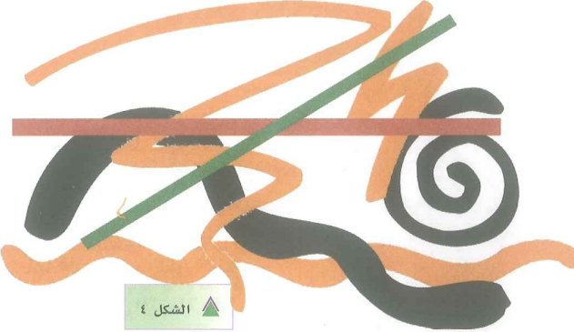
سمعه محمد وعاد يرسم من جديد:
رسم خطاً آخر ثم خطاً آخر ثم عدة خطوط حتى انتهى.
أنظروا ماذا حدث ــ الشكل (4).
الشكل 4

Slide 14

اجتمعت الخطوط وهي سعيدة وشكرت محمداً لأنه فنان.
ودار بينهم الحوار التالي:

Slide 15
قال الخط المستقيم: ــــــــــــــــــــ يا جماعة لا زلنا متفرقين.
قال الخط المتعرج: هذا صحيح فماذا نعمل ؟
صاح الخط المنكسر: ^^^^^^^^ عندي فكرة،
نقول لمحمد أن يجمعنا في أشكال مع بعضنا البعض.
رد الخط المنحني وقال: أحسنت يا منكسر،
فنادوا على محمد.

Slide 16
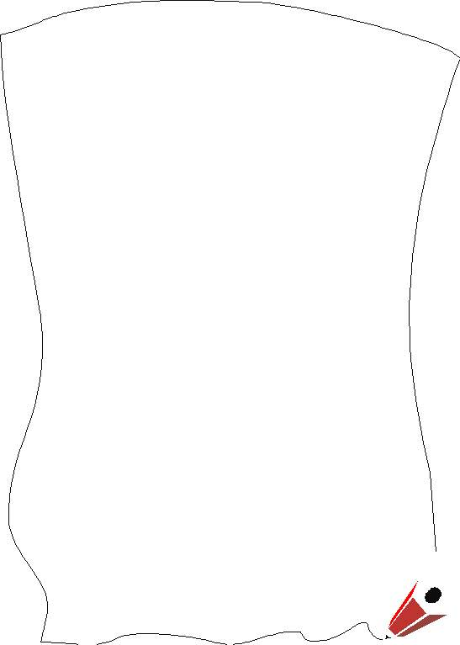
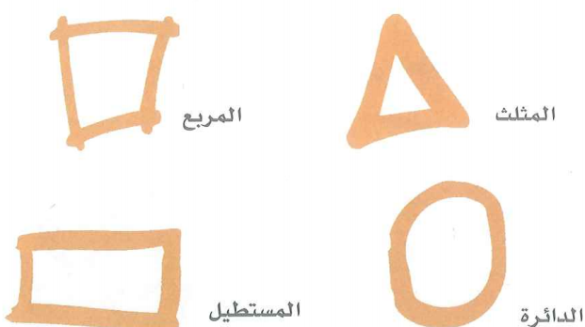
سمعهم محمد وبدأ يجمع الخطوط ويحولها إلى أشكال
حتى تكونت الأشكال التالية ــ الشكل (5).
المربع
المثلث
الدائرة
المستطيل
الشكل 5 - الأشكال التي نتجت عن الخطوط

Slide 17
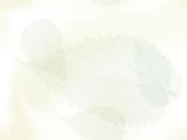
إنها أشكال جميلة نستطيع أن نرسم منها أجمل اللوحات فشكراً للنقطة وشكراً للخط وشكراً لمحمد الرسام الماهر الذي علمنا كيف نرسم الخط والأشكال:

Slide 18
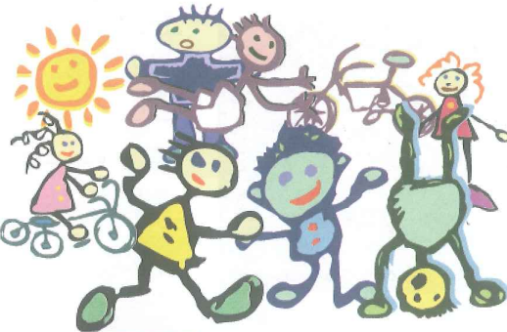
شاهدوا كيف اجتمعت الأشكال في كراستي البيضاء.

